Slide 1
大規模数理モデルや 複合コンポーネントの構築 を目的とした データ可視化プログラミング環境 の構築
人間情報学講座
１３６０００１
赤澤文彦
指導教員 佐藤俊治

Slide 2





略歴
１９９７年４月～ゲームソフトウェア開発会社プログラマー
２００５年１２月～理化学研究所脳科学総合研究センター神経情報基盤センター
２０１２年４月～科学技術振興機構(JST)
２０１４年４月～海洋研究開発機構(JAMSTEC)
ソフトウェア開発者として
研究者が困っていること
研究活動での様々な問題を
ICTで解決する
ソリューション開発を目指す

Slide 3
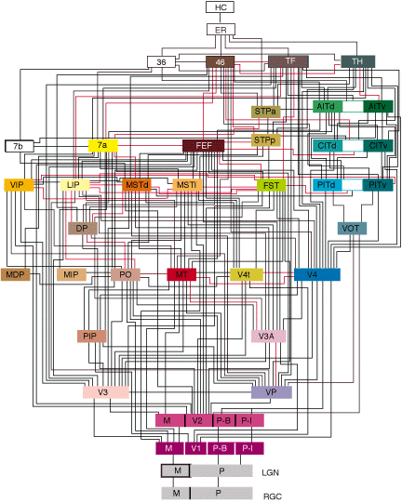
視覚数理モデル研究とは
各種実験結果の数理的記述
式やアルゴリズムで表現
処理の流れを図示→論文に掲載
モデルの実装（プログラム）
式・アルゴリズム・処理流れの翻訳
モデル妥当性の検証
シミュレーション結果と実験結果の整合性確認
研究は１～３の繰り返し
Hierarchy of the visual areas in the brain of a macaque monkey as determined by Fellman and Van Essen.
Felleman, D.J. and Van Essen, D.C. (1991). Distributed hierarchical processing in the primate cerebral cortex. Cereb. Cortex 1:1-4.
Notes:
視覚数理モデルの研究VanEssenのモデル、行ったり来たりの処理がたくさんあって大変・・・

Slide 4
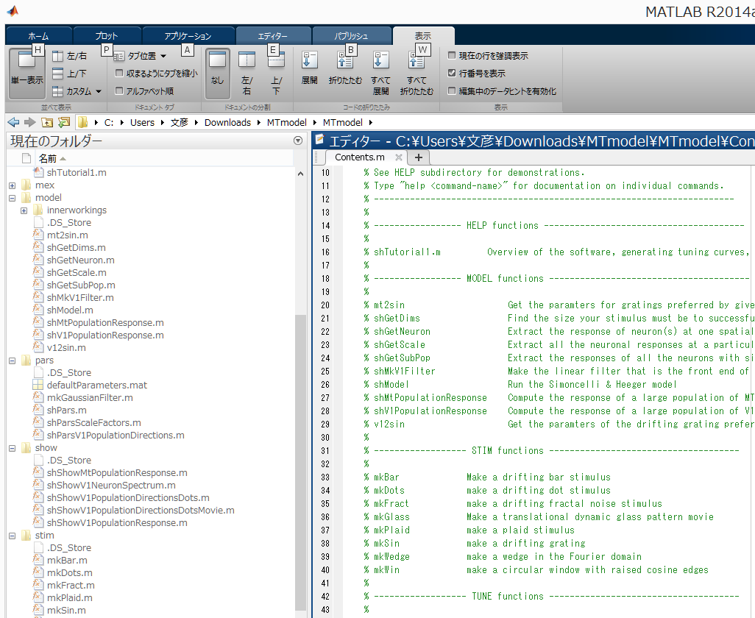
視覚数理モデル研究のプロセス
１．既存モデルのソースを確認
２．ソースコードの解析
３．膨大なソースコードから
改変すべき関数の同定
４．関数の作成・置換
５．動作させ、整合性確認
Notes:
数理モデル研究者の日常的な１．並びに２．の実施方法について述べ、問題点をガッツリ指摘する。

Slide 5
本研究の目的
論文の解読
研究活動のライフサイクルを自動化する
ソースコードの解析
ソースコードの解析
仮説の反証
仮説の反証
仮説に対する関数を同定
仮説に対する関数を同定
シミュレーションと仮説結果が 不一致
シミュレーションと仮説結果が 不一致
シミュレーション
シミュレーション
新しい数理 モデルの作成
新しい数理 モデルの作成
シミュレーションと仮説結果が 一致
シミュレーションと仮説結果が 一致
有効な仮説 として残る
有効な仮説 として残る
Notes:
研究活動のライフサイクル
論文を読む、ソースコードを解析する（頭の中で考えたり、絵を書いてみたり、フローチャートを書いてみたりする）、書き換える関数を見つける、新しく関数を作る、シミュレーションしてみる
という一連の流れはほぼ手動・手作業で行われている
ソースコードの解析と流れの確認検証は自動化すべきである
一番泥くさい部分は面倒なのでコンピュータにやらせるべき

Slide 6
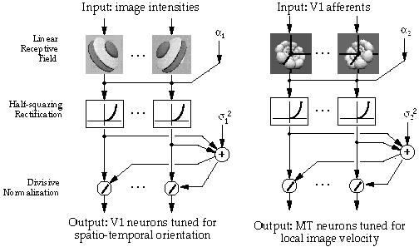
Simoncelli&Heegerの運動知覚モデル
入力
V1野
MT野
出力
E P Simoncelli and D J Heeger, A Model of Neuronal Responses in Visual Area MT. Vision Research, 38(5), pp 743-761, 1998.
Notes:
例えば視覚神経数理モデルでの例としてS＆Hのモデルがあります。
この数理モデルは画像データ入力のあと、V1野で処理されて出力、その出力を受け取ってMT野で処理が行われて、出力結果が得られるという直線的な処理の流れで
行われる数理モデルがあります。

Slide 7
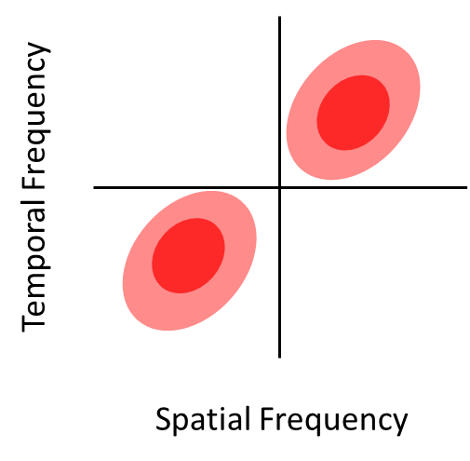
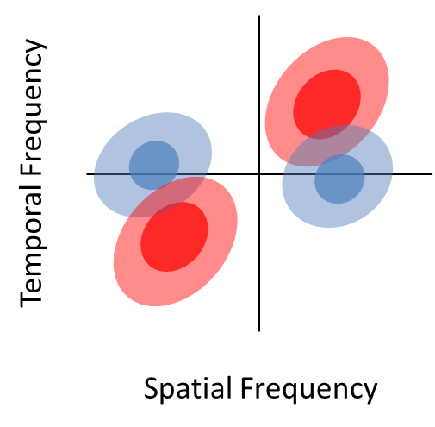
新しい知見の検証
MT細胞には抑制性受容野があるという新しい知見
SimoncelliとHeegerのモデル.
Nishimoto とGallantの実験結果
ある一定のスピード𝑣に対して興奮，
𝑣以下のスピードに対して抑制．
Shinji Nishimoto and Jack L. Gallant,”A Three-Dimensional Spatiotemporal Receptive Field Model Explains Responses of Area MT Neurons to Naturalistic Movies”, Neuroscience, 31(41):14551- 14564, October 12,2011.
北川太平,”視覚数理モデル構築用のプラットフォーム開発”,電気通信大学大学院修士論文,2013.
Notes:
ここで、西本先生らの新しい論文でMT細胞には抑制性受容野があるという新しい知見が出てきました。
西本先生らの実験ではある一定のスピードｖに対して興奮、ｖ以下のスピードに対して抑制されるというように左右の図の様に違いがあります。
こういった場合には先のスライドのS&HモデルでMT野の処理を変更することで検証を行います。

Slide 8
問題点
他の関数にする
入力
V1野
MT野
出力
新しい知見を検証する為には先のモデルのMT野の部分を修正・変更する必要がある。
Notes:
西本先生らの新しい知見は先の数理モデルのMT野の処理の部分を他の関数に置き換えることで検証することが出来ます。

Slide 9
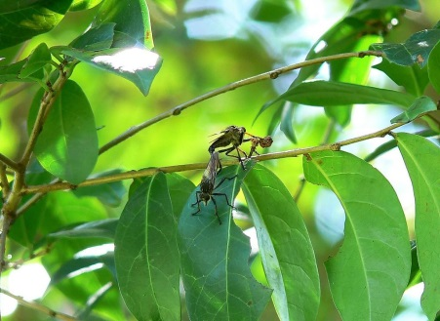

同種の問題
Color
Intensity
Orientations
Input Image
Face Detector
saliency map
other
Notes:
同じような問題は他にもあります。
Juddの注視モデルでは入力データに対して複数の並列的な処理を経て出力結果が得られる数理モデルです。

Slide 10
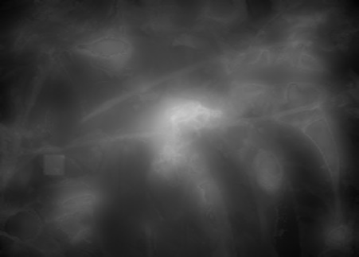
同種の問題
CovSal[1]
BMS[2]
Judd[3]
Input Image
other
saliency map
[1] Erkut Erdem, Aykut Erdem.Visual saliency estimation by nonlinearly integrating features using region covariances [JoV 2013]
[2] Jianming Zhang, Stan Sclaroff.Saliency detection: a boolean map approach [ICCV 2013]
[3] Tilke Judd, Krista Ehinger, Fredo Durand, Antonio Torralba.Learning to predict where humans look [ICCV 2009]
Notes:
並列的処理の各部分で新しい知見が発見された場合、先ほどと同様の手順を行い検証することになります。

Slide 11

提案の手法
WEBブラウザー
Method A
Drag&Drop
Method B
Method C
数理モデル (プログラム)
処理の流れを可視化
Method D
Method E
Method F
Notes:
そこで提案の手法ではまずWEBブラウザにモデルファイルを入力すると処理（メソッド）の流れを可視化して表示します。

Slide 12
提案の手法
WEBブラウザー
Method A
function[yi,ypi,yppi] = cakima*x,y,xi)
% comment
n = length(x);
U = zeros(1,n+3);
Yp = zeros(1,n);
%comment
For I = 1:n—1
u(i+2) = (y(i+1) – y(i)/(x(i+1)-x(i));
End
…
エディタウインドウを
表示して閲覧・編集
ある関数をクリック！
Method B
Method C
Method D
Method E
Exec
実行ボタンを押すと
パラメータフィッティング
の結果が得られる。
Score 0.982
Before 0.774
Method F
Download
Notes:
さらに各関数をクリックするとその関数のソースコードがエディタウインドで表示されて確認したり編集をすることができたりします。
変更して、実行ボタンを押すとその関数でパラメータフィッティングを行い評価結果を表示します。評価結果を比較することでより良い関数を作成することが出来ます。
最終結果として変更した新しいモデルファイルはダウンロードすることが出来ます。

Slide 13
類似研究・手段ついての検討
プログラミング環境
ビジュアルプログラミング
SimuLink
LabView
データフロープログラミング
Notes:
類似研究について今調べていることを少し書きます。
提案手法の元となったアイデアはGUIのプログラミング環境、学術的にはビジュアルプログラミングやデータフロープログラミングと呼ばれている手法です。
主要なものとしてSimulinkやLabViewが有名で、あのようなスタイルをイメージしていただけるとわかりやすいかと思います。

Slide 14
類似研究・手段についての検討
SimuLink
長所
公開されているソースがMatlabの場合は利用しやすい
欠点
対応するToolBoxが必要でどれが必要ToolBoxかわかりにくい
ToolBox（関数）の自作もできるが手順が煩雑
Notes:
読み上げ

Slide 15
類似研究・手段についての検討
LabView
長所
グラフィカルなのでテキストベースよりも構築は早い
欠点
フロントパネルにUI、ブロックダイアグラムに関数を記述するので煩雑
視覚データベースVisiomeに登録されている数理モデルではLabView形式のものがなく、過去の資産を生かせない。
Notes:
読み上げ

Slide 16
対象とする数理モデル
先に例示したS&HとJuddを利用する
１）S&Hモデル（直列的な処理）
２）Juddモデル（並列的な処理）
入力
処理１
処理２
出力
処理A
入力
処理B
出力
処理C
Notes:
今後の計画として例で上げた2つのモデルにまずは絞って実行できる環境とするように目指します。
直列的な処理と並列的な処理があるのである程度の網羅性があると思います。

Slide 17
手段についての検討
HTML5,JQuery,Ajaxによる開発
利点
OS依存にならないため、幅広い利用が望める
Windows用、Mac用、Linux用と別々に開発しなくて良い
大抵のPCにはWEBブラウザがインストールされている
利用者の幅が広がりやすい
ソースコードの解析はAST(Abstract Syntax Tree)を用いDOM(Document Object Model) APIで解析を行うことができる
Notes:
WEBアプリ化したいという話

Slide 18
現在までの結果
WHATWG HTML Living Standardの追跡
Web Hypertext Application Technology Working Group
主要ブラウザ開発者が主に参照しているWG
W3CでHTML5が正式勧告され仕様の確認
2014年10月28日（米国時間）
WHATWG Living Standardの成果を元に勧告している
コードパース手法の調査・プログラム作成
JQuery,Ajaxによるプログラミング
ソースコードをJSON形式にパースする
DOM APIをJQuery,Ajaxで利用する
Notes:
今までの結果

Slide 19
考察と今後の計画
対象とした2つのモデルで動作検証を行う
その他のパース手法の継続的調査
より良い手法の検討
関数評価方法の検討
パラメータフィッティング
以上

Slide 20
ありがとうございました

Slide 21
背景
ヒトの情報処理を理解する手段として神経細胞特性や知覚特性を記述・再現する数理モデル構築並びにシミュレーションによるモデル検証の問題点
Notes:
読み上げる

Slide 22
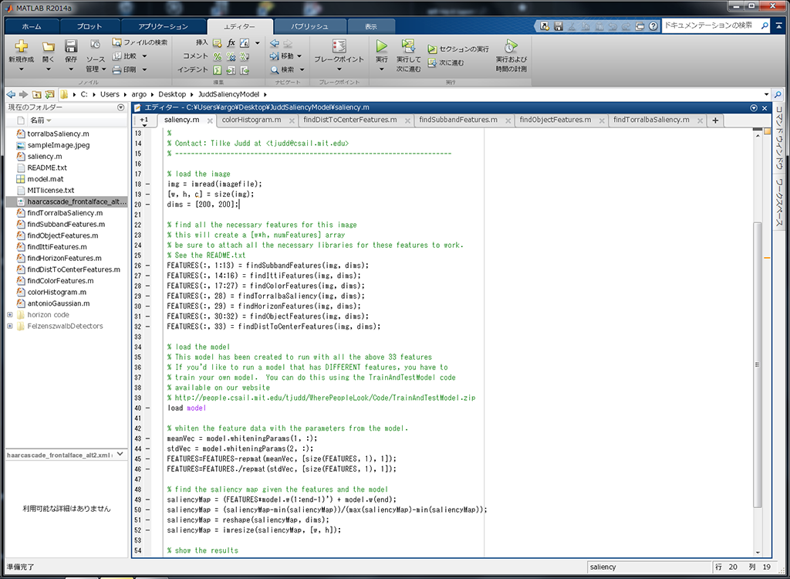
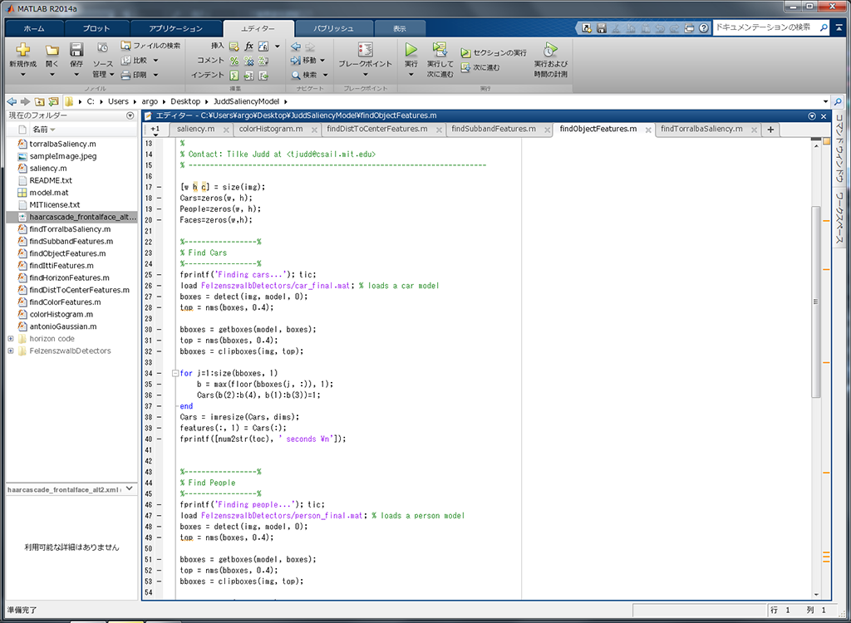
問題点 （Matlabの場合）
ソースコードを表示してコメントなどから
処理の流れを確認する
置き換えるべき関数を同定したら
ソースコードを書き換え。
Notes:
従来の方法では、まずメインとなるソースコードを眺めて、処理の流れを頭のなかで整理して作成して、新しい知見で置き換えるべき関数を見つけて
見つけたらその関数を新しい関数に治すという手順を踏んでいると思います。

Slide 23
問題点
一部改変による改良を行う場合、従来の手法
論文ベースでのS&H数理モデルの解釈（プログラム用のモデル図を描く）
数理モデルを実装（翻訳）したプログラミング言語の解読＝コードから論文内容とMatlabファイルの対応関係を読みとる
改変すべき関数の同定
新しい知見を反映した新関数への置き換え
Notes:
問題点をもういちど整理します。
従来の手法では、まず論文ベースで数理モデルを理解して頭のなかでプログラムを作成するためのモデル図を書きます。またフローチャートなどを作成したりもします。
次に数理モデルを実装したプログラムソースコードの解読をします。論文内容とMatlabファイルの対応関係を見つけます。この段階はプログラムのコメント文などをヒントにして解析する必要があります。
そして改変すべき関数を見つけたら、その部分を新しい関数で書き直します。

Slide 24
ソースコードの解析
仮説の反証
仮説に対する関数を同定
シミュレーションと仮説結果が 不一致
シミュレーション
新しい数理 モデルの作成
シミュレーションと仮説結果が 一致
有効な仮説 として残る

Slide 25
従来の手法
新しい知見
を追加
ソースコード
解析と モデル化
実行オブジェクト （出力）
全て手動で一方向
Notes:
従来の手法では以上の様に、まずソースを頭の中で解析して、プログラムコードに書き出すという作業や
変更する部分を見つける、直すという手順は全て手動で行う必要があります。

